Slide 1

TIẾNG VIỆT 2
Notes:
Tác giả bộ ppt Toán + TV2: Phan Thị Linh – Đà Nẵng
Sđt lh: 0916.604.268
+ Zalo: 0916.604.268
+ Facebook cá nhân: https://www.facebook.com/nhilinh.phan/
+ Nhóm chia sẻ tài liệu: https://www.facebook.com/groups/443096903751589
Hãy liên hệ chính chủ sản phẩm để được hỗ trợ và đồng hành trong suốt năm học nhé!

Slide 2
KHỞI ĐỘNG
Tìm bạn cho voi con
Notes:
Tác giả bộ ppt Toán + TV2: Phan Thị Linh – Đà Nẵng
Sđt lh: 0916.604.268
+ Zalo: 0916.604.268
+ Facebook cá nhân: https://www.facebook.com/nhilinh.phan/
+ Nhóm chia sẻ tài liệu: https://www.facebook.com/groups/443096903751589
Hãy liên hệ chính chủ sản phẩm để được hỗ trợ và đồng hành trong suốt năm học nhé!

Slide 3





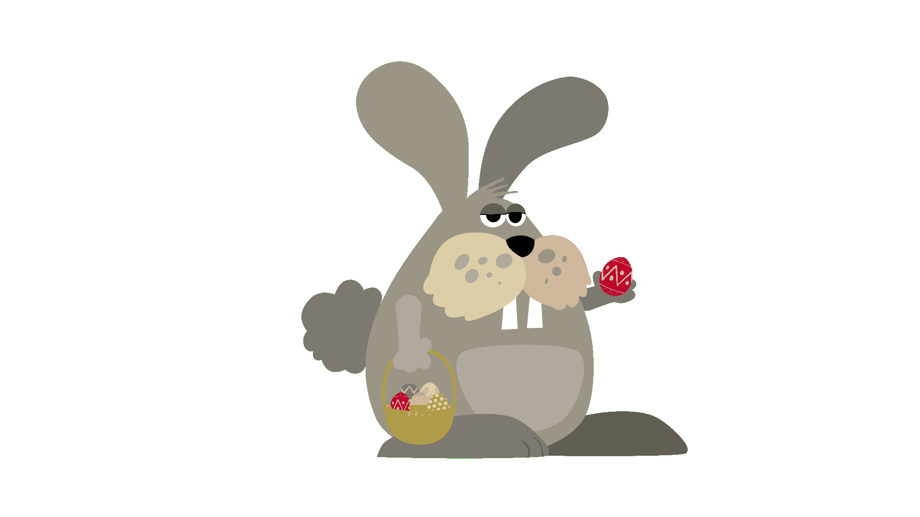

1
2
3
4
Notes:
Voi con đang buồn vì sống một mình trong rừng. Các bạn hãy giúp voi tìm thêm bạn bằng cách trả lời các câu hỏi, đoán tên của các con vật nhé!

Slide 4
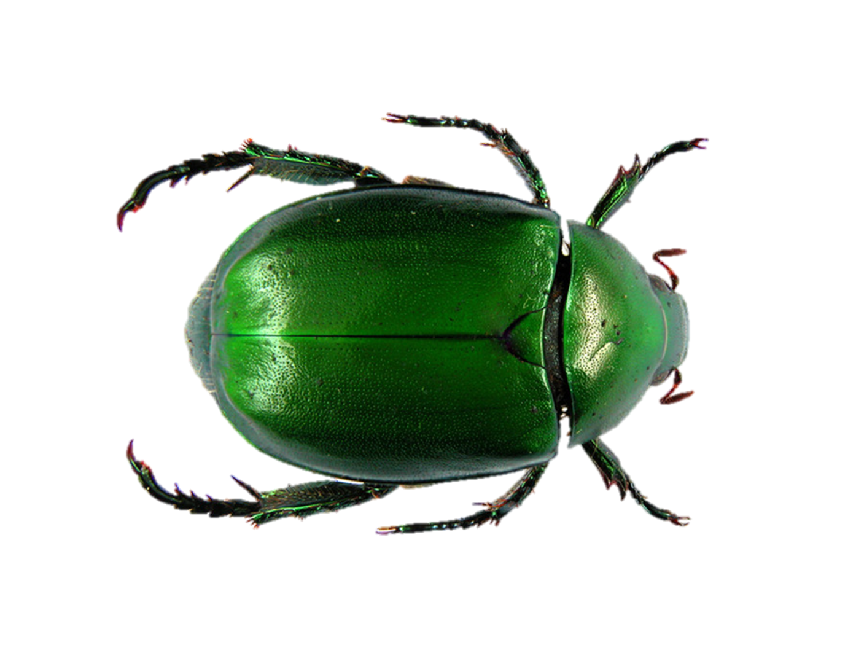


A. cào cào
B. cánh cam
C. ốc sên

Slide 5
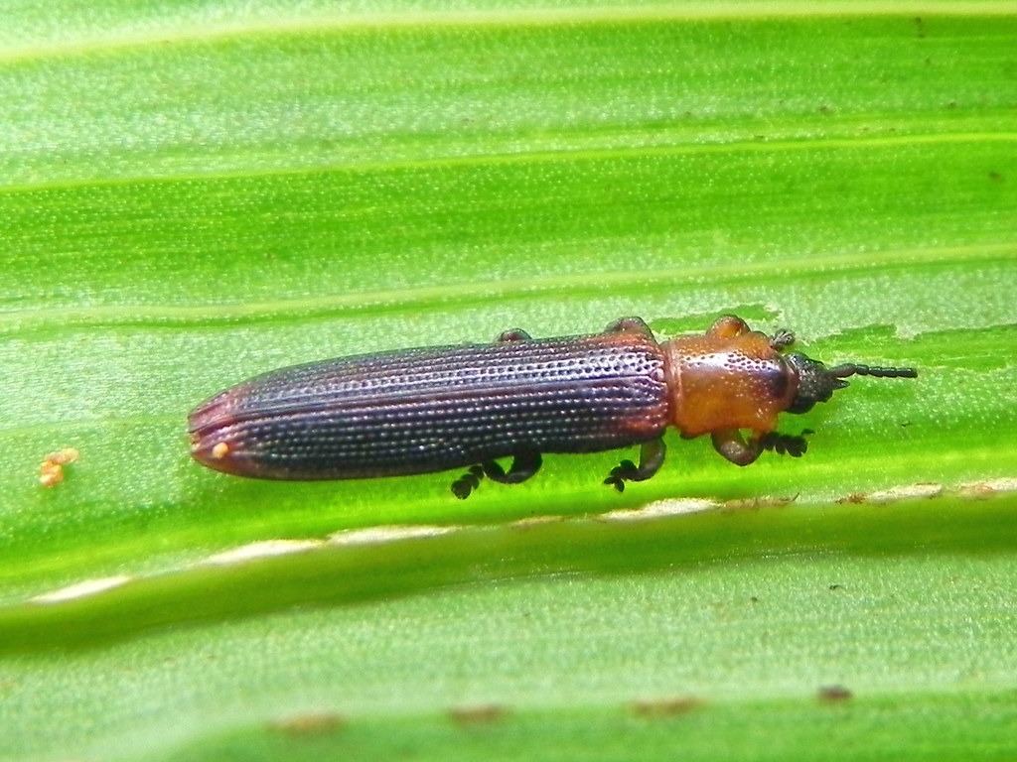
A. châu chấu
B. cào cào
C. bọ dừa

Slide 6
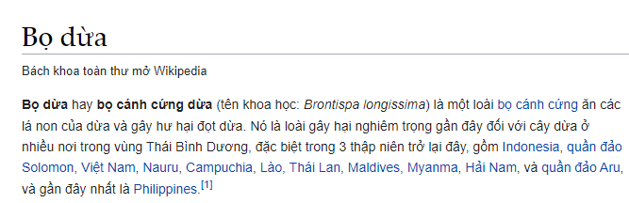
Notes:
Tác giả bộ ppt Toán + TV2: Phan Thị Linh – Đà Nẵng
Sđt lh: 0916.604.268
+ Zalo: 0916.604.268
+ Facebook cá nhân: https://www.facebook.com/nhilinh.phan/
+ Nhóm chia sẻ tài liệu: https://www.facebook.com/groups/443096903751589
Hãy liên hệ chính chủ sản phẩm để được hỗ trợ và đồng hành trong suốt năm học nhé!

Slide 7
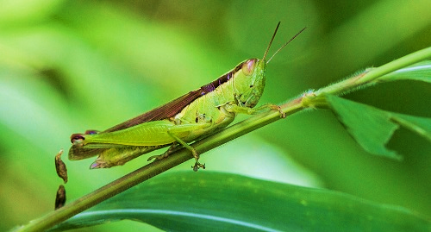
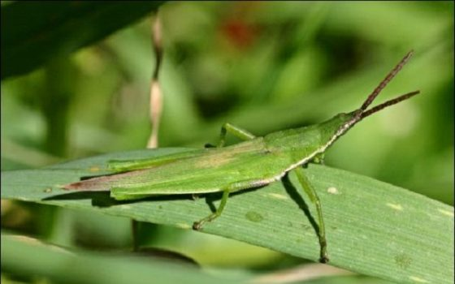
A. kiến
B. bọ xít
C. cào cào

Slide 8
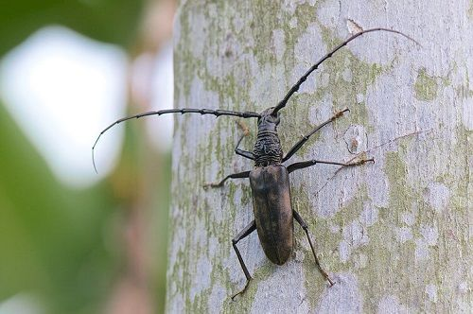
A. bọ xít
B. xén tóc
C. ruồi

Slide 9
ÔN TẬP GIỮA HỌC KÌ 2 Tiết 3 - 4
Trang 69
Notes:
Tác giả bộ ppt Toán + TV2: Phan Thị Linh – Đà Nẵng
Sđt lh: 0916.604.268
+ Zalo: 0916.604.268
+ Facebook cá nhân: https://www.facebook.com/nhilinh.phan/
+ Nhóm chia sẻ tài liệu: https://www.facebook.com/groups/443096903751589
Hãy liên hệ chính chủ sản phẩm để được hỗ trợ và đồng hành trong suốt năm học nhé!

Slide 10
3
Đọc bài thơ dưới đây và trả lời câu hỏi.
Cánh cam lạc mẹ
Cánh cam đi lạc mẹ Gió xô vào vườn hoang Giữa bao nhiêu gai góc Lũ ve sầu kêu ran. Chiều nhạt nắng trắng sương Trời rộng xanh như bể Tiếng cánh cam gọi mẹ Khản đặc trên lối mòn
Bọ dừa dừng nấu cơm Cào cào ngưng giã gạo Xén tóc thôi cắt áo Đều bảo nhau đi tìm. Khu vườn hoang lặng im Bỗng râm ran khắp lối Có điều ai cũng nói Cánh cam về nhà tôi. (Ngân Vịnh)
Notes:
Tác giả bộ ppt Toán + TV2: Phan Thị Linh – Đà Nẵng
Sđt lh: 0916.604.268
+ Zalo: 0916.604.268
+ Facebook cá nhân: https://www.facebook.com/nhilinh.phan/
+ Nhóm chia sẻ tài liệu: https://www.facebook.com/groups/443096903751589
Hãy liên hệ chính chủ sản phẩm để được hỗ trợ và đồng hành trong suốt năm học nhé!

Slide 11
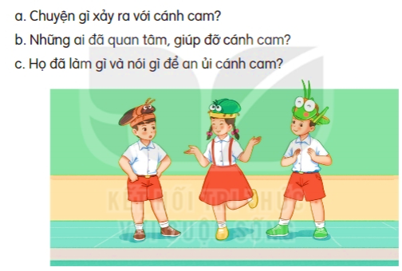
3
Đọc bài thơ dưới đây và trả lời câu hỏi.
Notes:
Click bào từng ô để xem đáp án

Slide 12
3
Đọc bài thơ dưới đây và trả lời câu hỏi.
a. Chuyện gì xảy ra với cánh cam?
Cánh cam đi lạc mẹ Gió xô vào vườn hoang Giữa bao nhiêu gai góc Lũ ve sầu kêu ran.
Cánh cam đi lạc mẹ, bị gió xô vào vườn hoang đầy gai góc.
Notes:
Tác giả bộ ppt Toán + TV2: Phan Thị Linh – Đà Nẵng
Sđt lh: 0916.604.268
+ Zalo: 0916.604.268
+ Facebook cá nhân: https://www.facebook.com/nhilinh.phan/
+ Nhóm chia sẻ tài liệu: https://www.facebook.com/groups/443096903751589
Hãy liên hệ chính chủ sản phẩm để được hỗ trợ và đồng hành trong suốt năm học nhé!

Slide 13
3
Đọc bài thơ dưới đây và trả lời câu hỏi.
b. Những ai đã quan tâm, giúp đỡ cánh cam?
Bọ dừa dừng nấu cơm Cào cào ngưng giã gạo Xén tóc thôi cắt áo Đều bảo nhau đi tìm.
Bọ dừa, cào cào, xén tóc quan tâm và giúp đỡ xén tóc.
Notes:
Tác giả bộ ppt Toán + TV2: Phan Thị Linh – Đà Nẵng
Sđt lh: 0916.604.268
+ Zalo: 0916.604.268
+ Facebook cá nhân: https://www.facebook.com/nhilinh.phan/
+ Nhóm chia sẻ tài liệu: https://www.facebook.com/groups/443096903751589
Hãy liên hệ chính chủ sản phẩm để được hỗ trợ và đồng hành trong suốt năm học nhé!

Slide 14
3
Đọc bài thơ dưới đây và trả lời câu hỏi.
c. Họ đã làm gì và nói gì để an ủi cánh cam?
Bọ dừa dừng nấu cơm Cào cào ngưng giã gạo Xén tóc thôi cắt áo Đều bảo nhau đi tìm.
Để an ủi cánh cam, khi nghe tiếng cánh cam khóc, họ vội dừng công việc để đi tìm và mời cánh cam về nhà mình.
Notes:
Tác giả bộ ppt Toán + TV2: Phan Thị Linh – Đà Nẵng
Sđt lh: 0916.604.268
+ Zalo: 0916.604.268
+ Facebook cá nhân: https://www.facebook.com/nhilinh.phan/
+ Nhóm chia sẻ tài liệu: https://www.facebook.com/groups/443096903751589
Hãy liên hệ chính chủ sản phẩm để được hỗ trợ và đồng hành trong suốt năm học nhé!

Slide 15

4
Nói và đáp lời trong các tình huống sau:
An ủi, động viên bạn khi bạn bị mệt.
Mời bạn đọc một cuốn truyện hay.
Đề nghị bạn hát một bài trước lớp.

Slide 16
5
Tìm trong bài Cánh cam lạc mẹ từ ngữ chỉ hoạt động của mỗi con vật (theo mẫu)
Con vật | Từ ngữ chỉ hoạt động
M: ve sầu | kêu ran
… | …
Notes:
Tác giả bộ ppt Toán + TV2: Phan Thị Linh – Đà Nẵng
Sđt lh: 0916.604.268
+ Zalo: 0916.604.268
+ Facebook cá nhân: https://www.facebook.com/nhilinh.phan/
+ Nhóm chia sẻ tài liệu: https://www.facebook.com/groups/443096903751589
Hãy liên hệ chính chủ sản phẩm để được hỗ trợ và đồng hành trong suốt năm học nhé!

Slide 17
5
Tìm trong bài Cánh cam lạc mẹ từ ngữ chỉ hoạt động của mỗi con vật (theo mẫu)
Con vật | Từ ngữ chỉ hoạt động
M: ve sầu | kêu ran
cánh cam
bọ dừa
cào cào
xén tóc
đi lạc,
gọi mẹ
dừng nấu cơm,
bảo nhau đi tìm,
nói
ngưng giã gạo,
bảo nhau đi tìm,
nói
thôi cắt áo,
bảo nhau đi tìm,
nói

Slide 18
DẶN DÒ
Notes:
Tác giả bộ ppt Toán + TV2: Phan Thị Linh – Đà Nẵng
Sđt lh: 0916.604.268
+ Zalo: 0916.604.268
+ Facebook cá nhân: https://www.facebook.com/nhilinh.phan/
+ Nhóm chia sẻ tài liệu: https://www.facebook.com/groups/443096903751589
Hãy liên hệ chính chủ sản phẩm để được hỗ trợ và đồng hành trong suốt năm học nhé!

